Slide 1
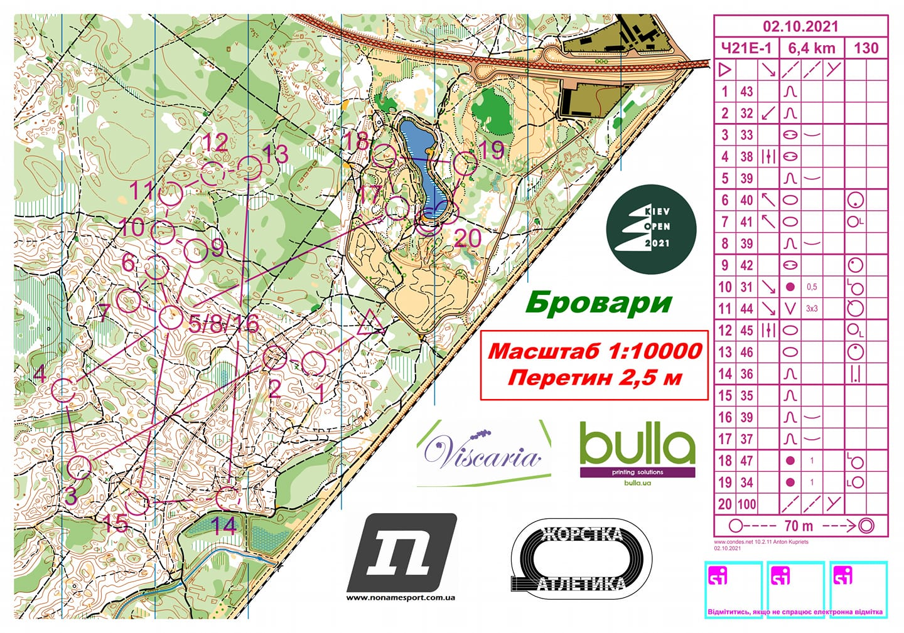
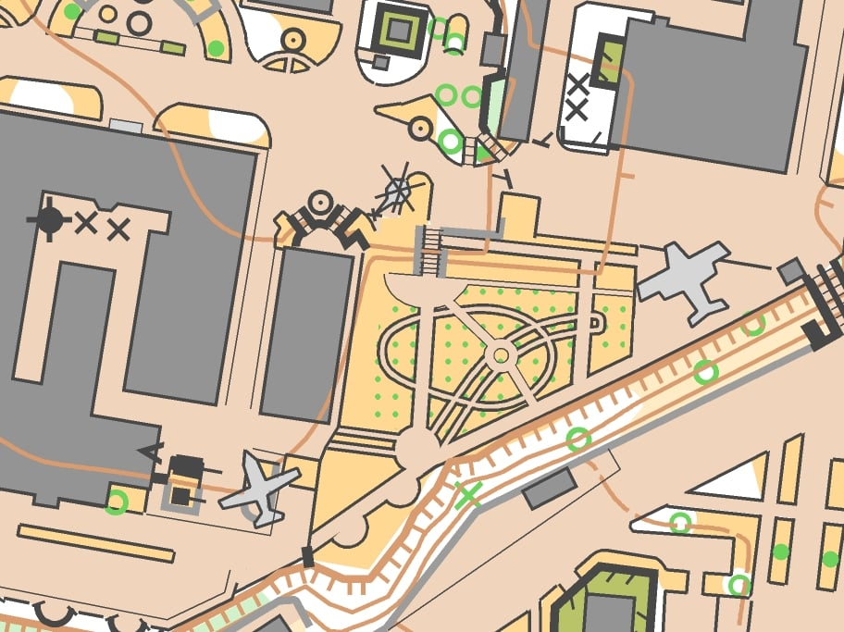
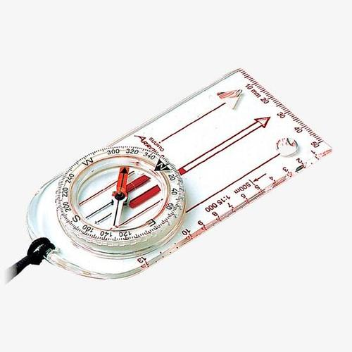
098 46 98 533

Slide 2
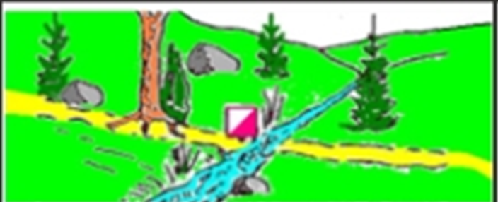
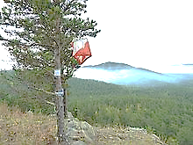
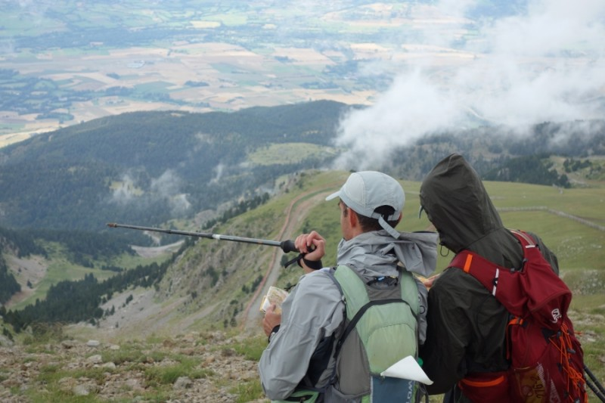
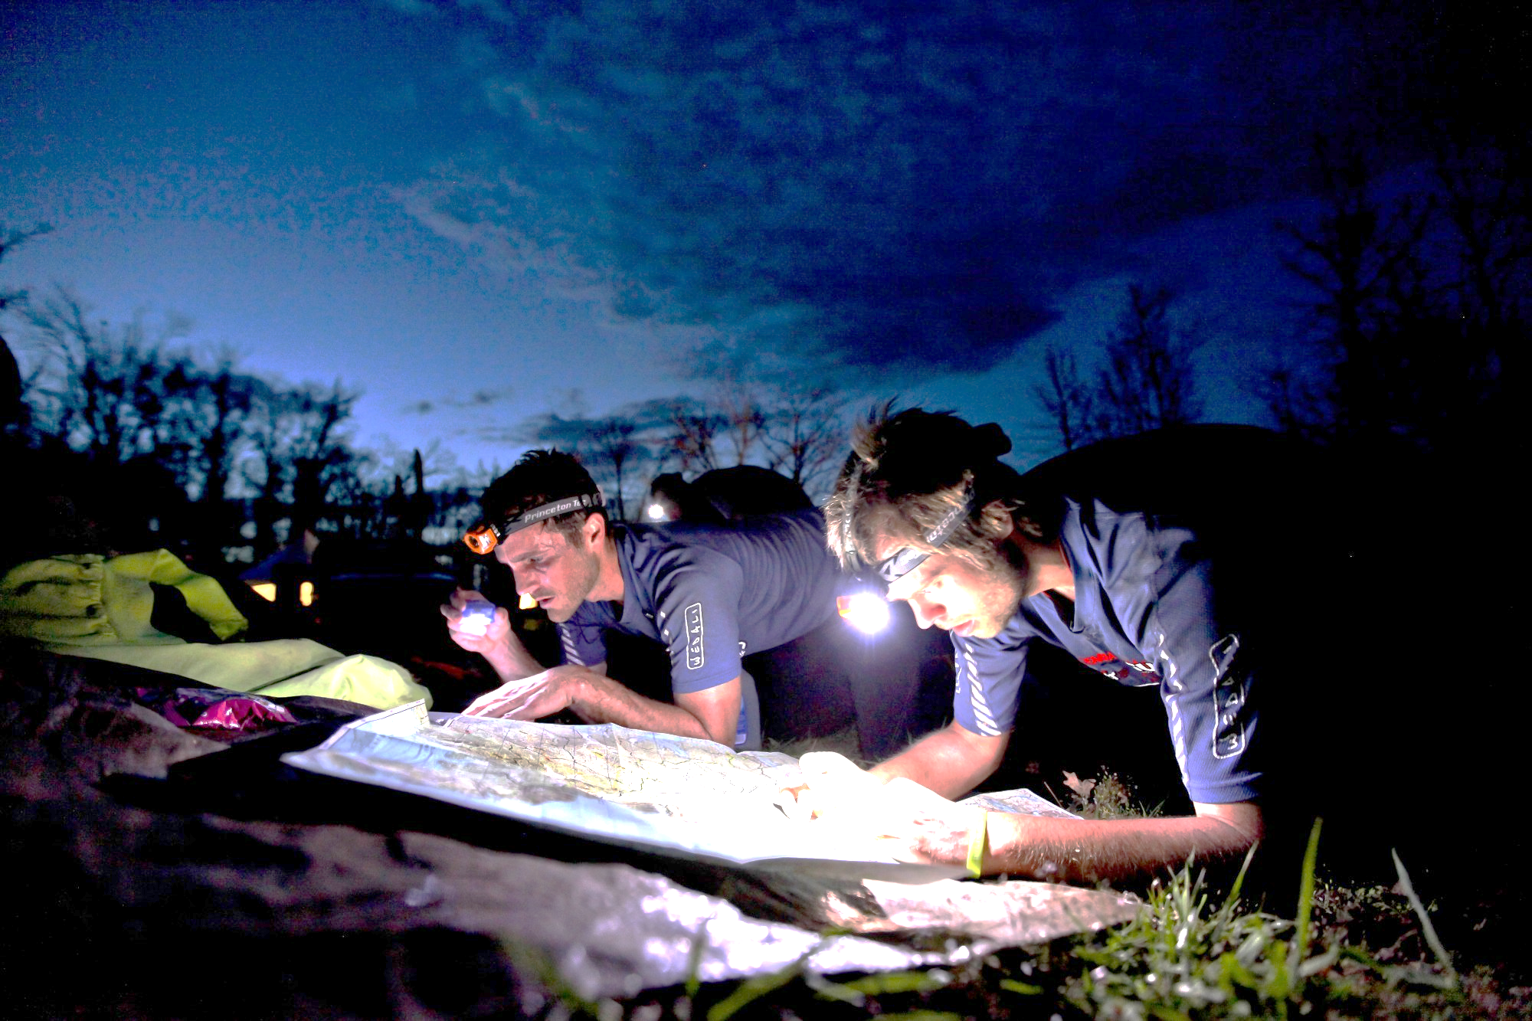
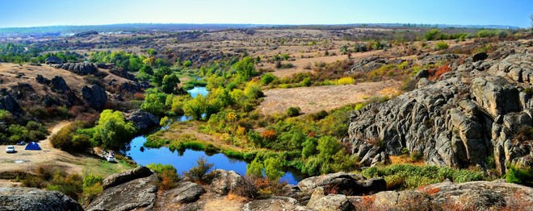
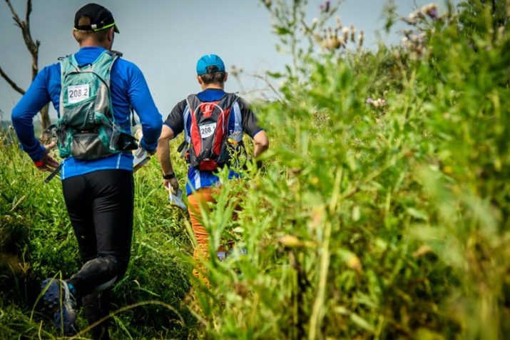
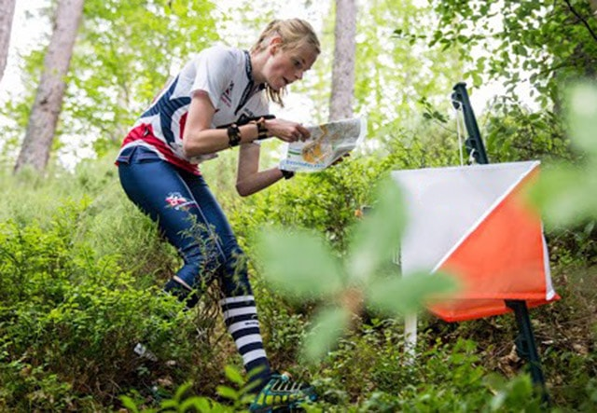
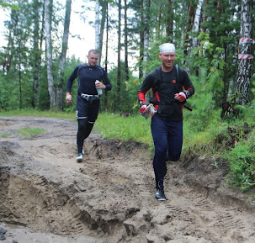
Місцевість та умови орієнтування
Місцевість поділяють за характером рельєфу на рівнинну, горбисту, гірську; мірою розчленованості перешкодами – легкопересічену, середньопересічену, сильнопересічену; умовами спостереження – відкриту, напіввідкриту, закриту; умовами прохідності – легкопрохідну, прохідну, важкопрохідну, непрохідну, тощо.
МІСЦЕВІСТЬ ЗМАГАНЬ – пересічений, переважно лісовий масив (парк) з різнотипними ландшафтами і ступенем прохідності, придатний до пробігання та перевірки уміння орієнтування. Складність місцевості змагань повинна відповідати рівню спортивної кваліфікації віку, статі спортсменів.
УМОВИ ОРІЄНТУВАННЯ – властивості місцевості, які визначають можливості орієнтування: визначення свого місце розташування, орієнтирів та напряму дій. Умови орієнтування залежать від загальної особливості місцевості, пори року, часу доби, стану погоди, наявності місцевих предметів та характерних елементів рельєфу.

Slide 3
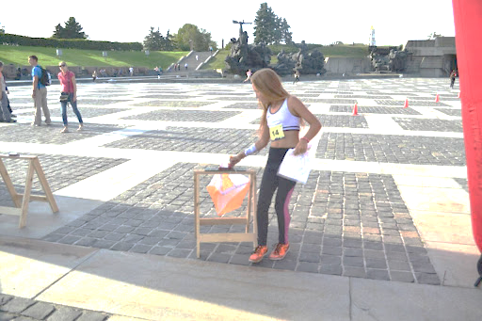
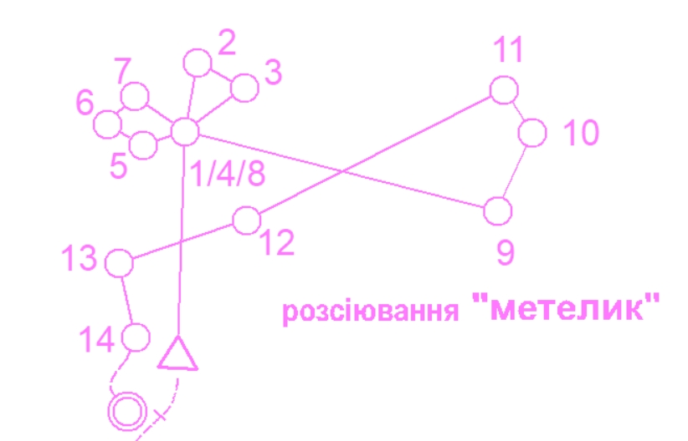
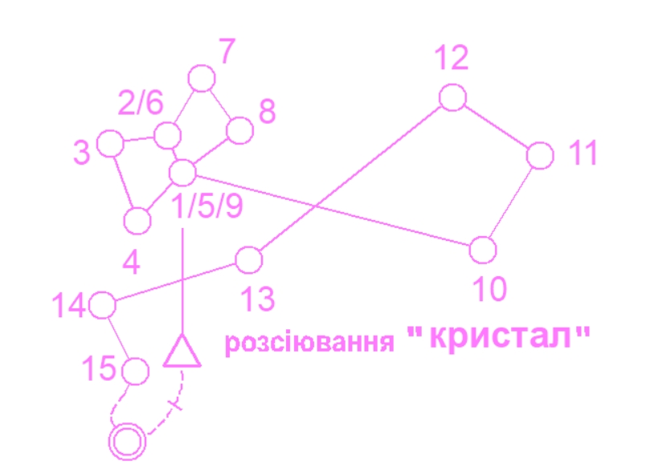
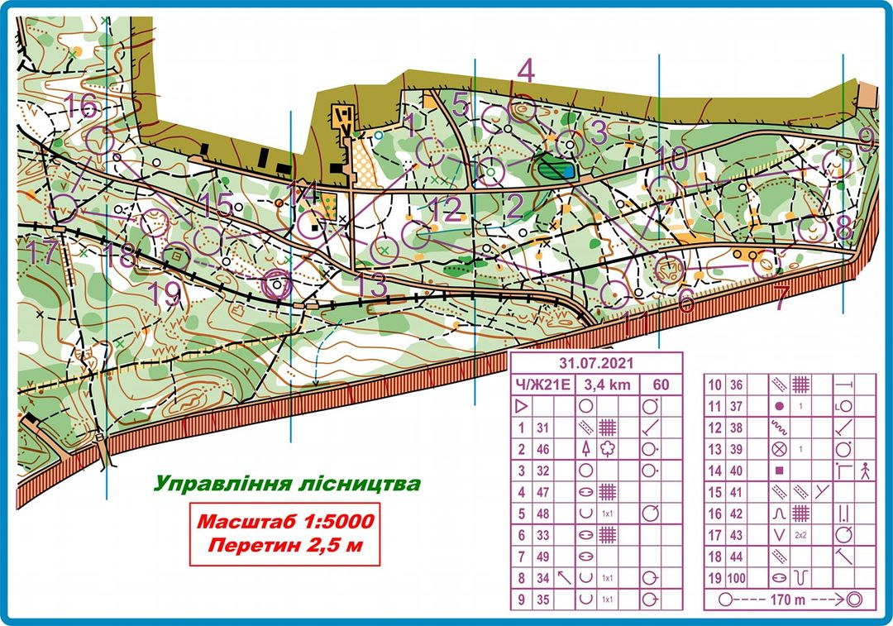
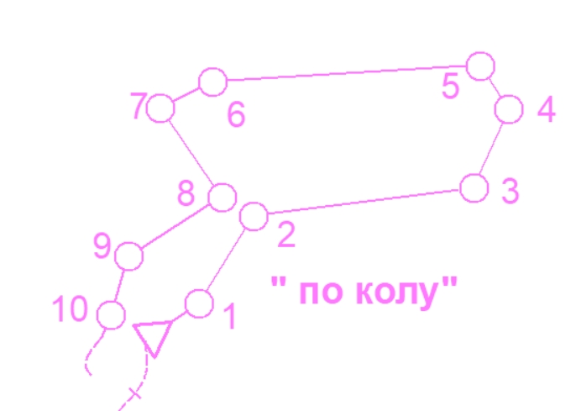
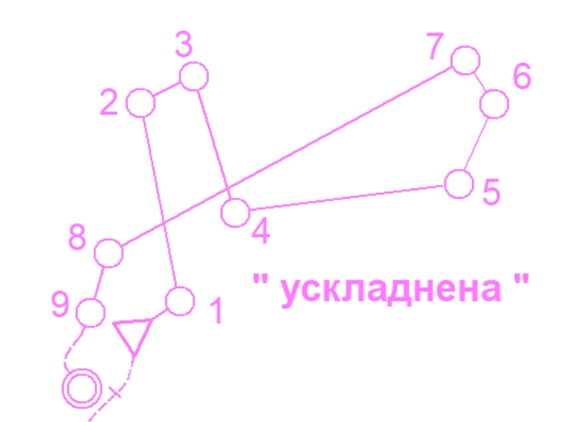
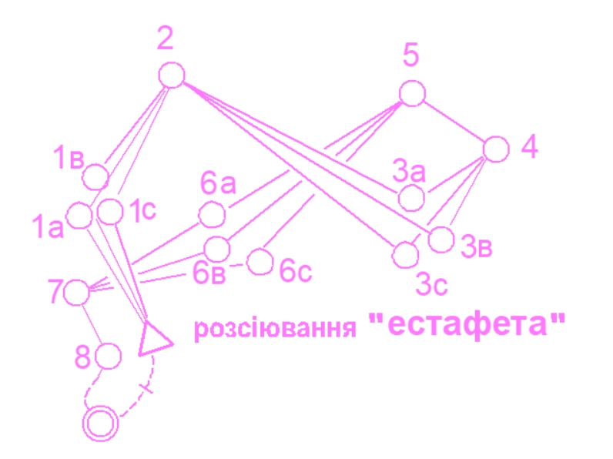
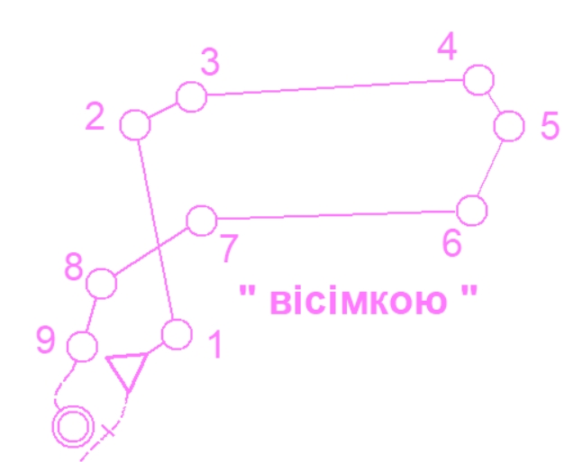
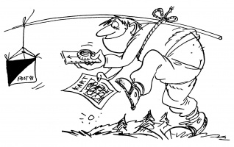
Дистанції і їх основні характеристики за формою

Slide 4
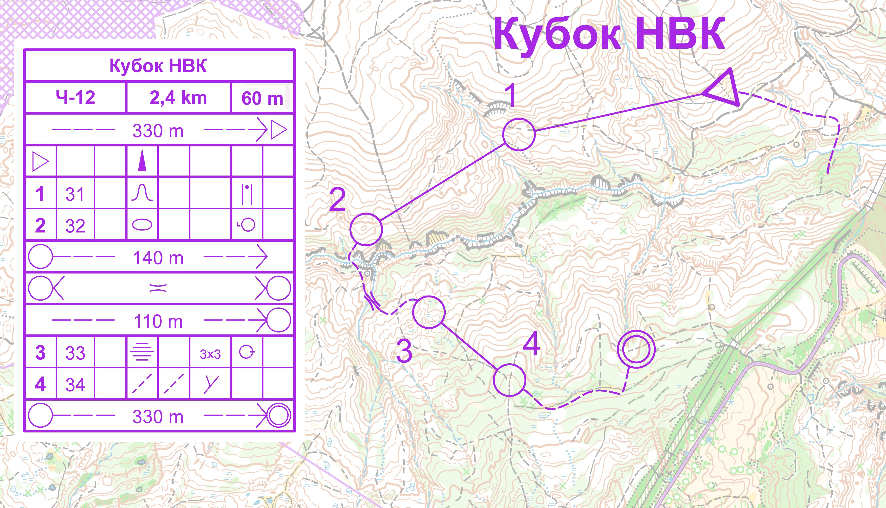
Дистанція та обов’язкова супровідна
таблиця легенд-символів (піктограм)
Змагання «Кубок НВК»
Умовні знаки дистанції
Група: Ч-12 (хлопчики 12 років)
Довжина дистанції - 2,4 км
Старт
КП
№ КП
Набір висоти на дистанції - 60 м
На дистанції 4 марковані участки:
1-й (330 м) від Старту до картороздатки чи так званого пункту «К», що чітко вказує ваше місцезнаходження;
2-й та 3-й від КП-2 до КП-3 через обов’язковий «прохід» довжина участків 140 та 110 метрів;
4-й (330м) від останнього КП до фінішу.
Етап
№КП (код)
-маркування
- фініш
заборона проходу
- обов’язковий прохід
Програма дистанції
Старт – К-31-32- «прохід» -33-34- фініш
заборонена ділянка
небезпечна ділянка
«Старт» – пункт «К» за маркуванням 330 метрів
КП №1 (31) - КП №2 (32) – обов’язковий «прохід»
за маркуваннями 110 і 140 метрів з виходом
на КП №3 (33) – КП №4 (34) далі по маркуванню (330 м) до фінішної лінії.
заборонений шлях
- пункт допомоги
- пункт підживлення

Slide 5
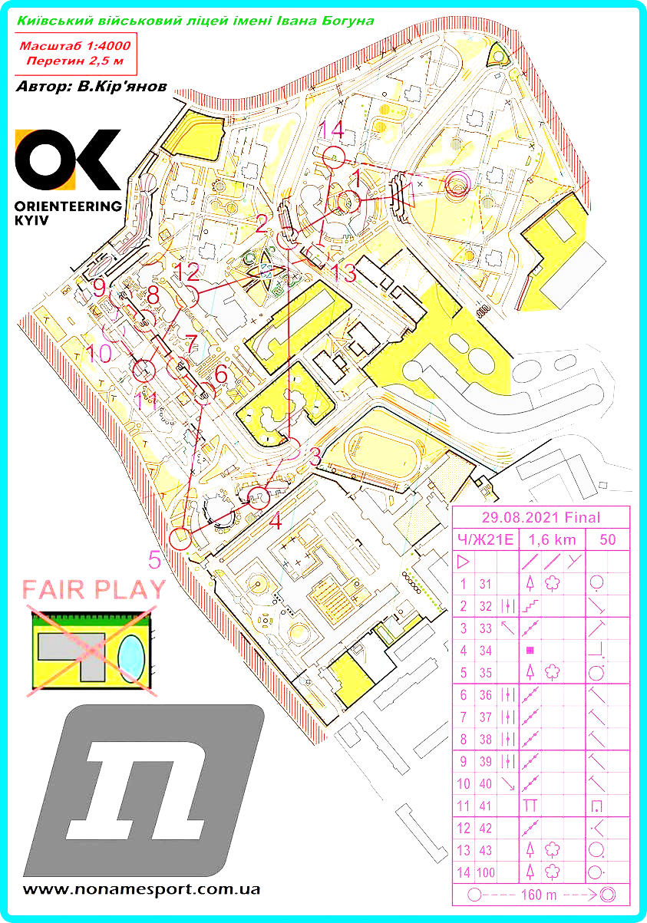
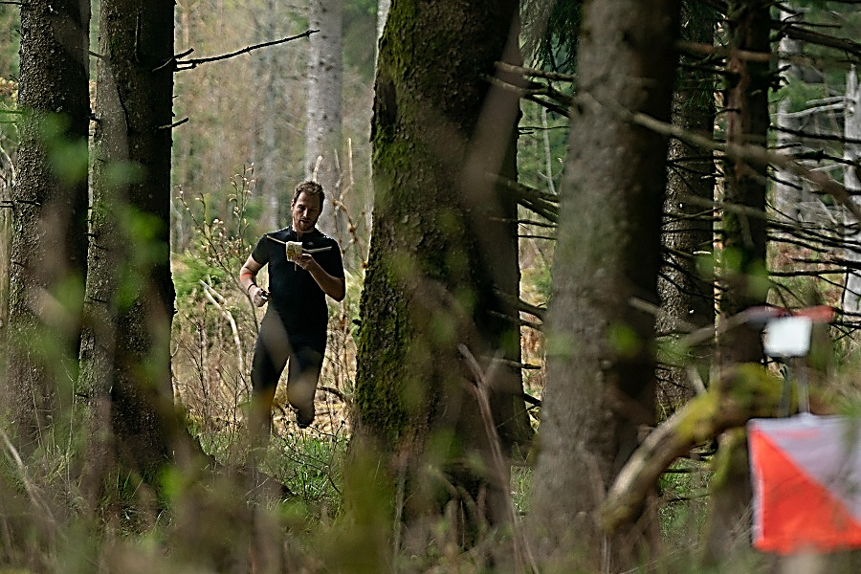
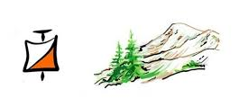
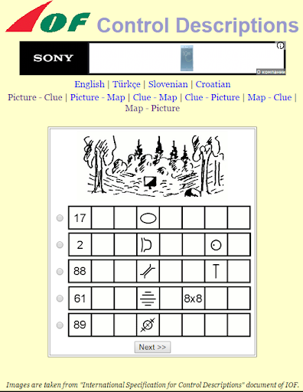
Символ КП на малюнку чи фото нагадує обізнаним – річ іде
про спортивне орієнтування та не завжди при його присутності
нам вдається зрозуміти інформацію про місцезнаходження самого
контрольного пункту.
Описові малюнки, якими користуються початківці та
досвідчені спортсмени і навіть судді – дистанційники
наглядно демонструють ситуацію місцеположення
контрольного пункту. До вашої уваги один з таких малюнків – перехрестя стежки зі
струмком (основна ознака) на відкритій місцевості неподалік
окремого дерева, а правий берег струмка з окремо розміщеним
камінням та поодинокими молодими ялинками.
Текстова легенда
«Перехрестя стежки зі струмком»
Тест на знання
та розуміння
легенд - символів
ІОФ
- Ситуація з карти в умовних знаків
Укажіть код КП ,
Що відповідає
Описовому малюнку.
Легенди - символи

Slide 6
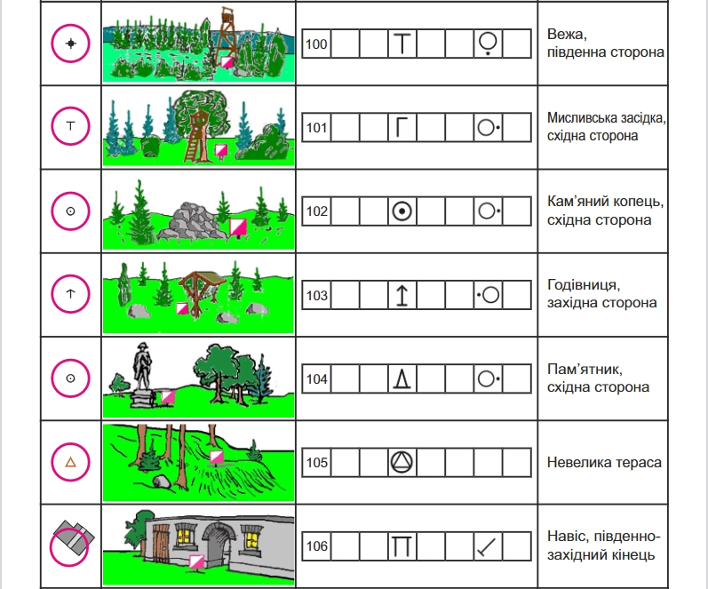
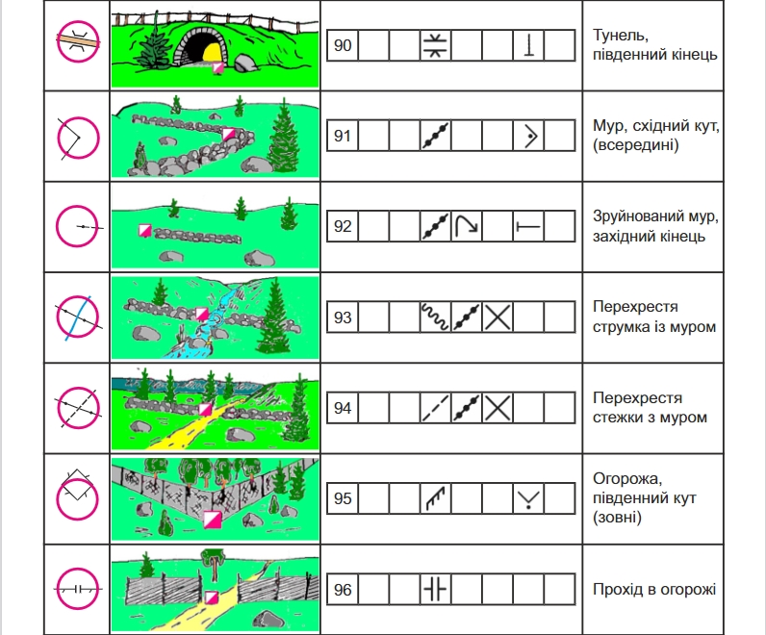
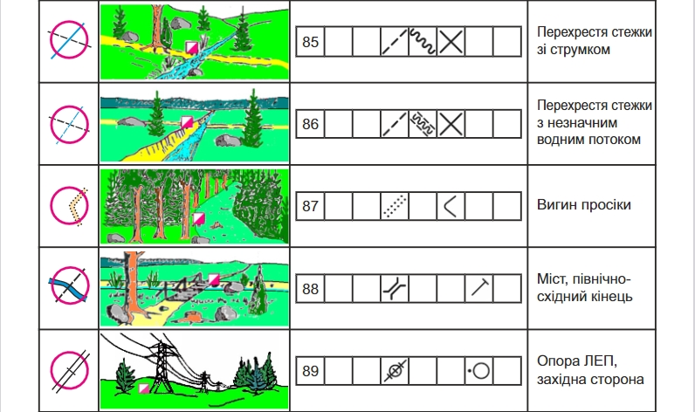
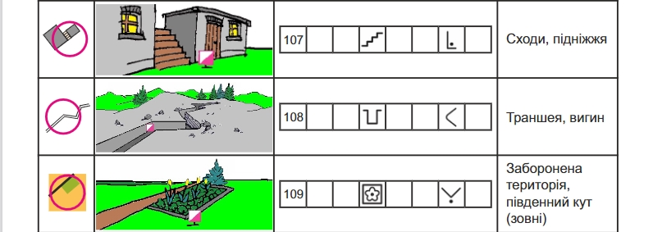
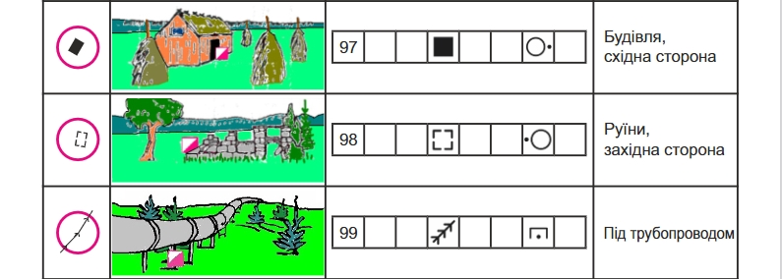
Комбінована характеристика КП
Карта Місцевість Легенда Опис
… на прикладі лінійних орієнтирів

Slide 7
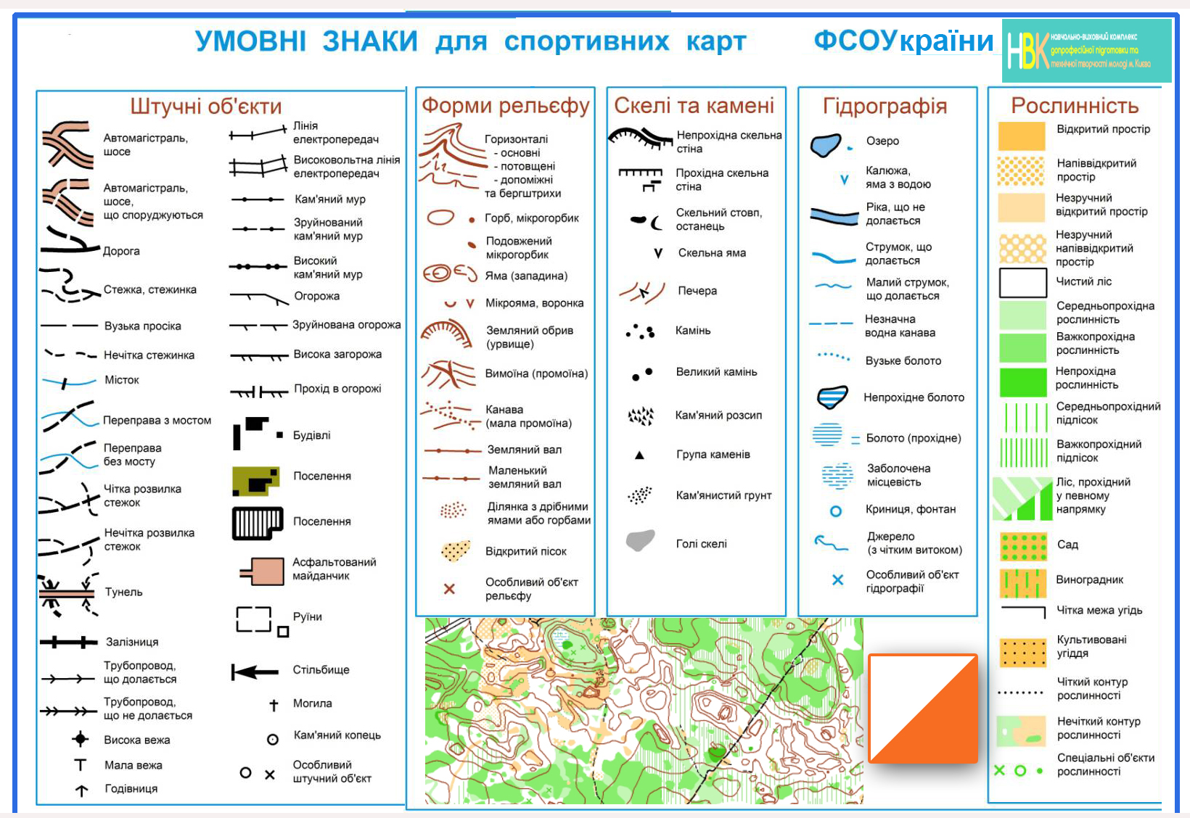
Система кольорів має велике значення для полегшення читання карт: синій використовується для об’єктів пов’язаних з водою; жовтий використовується для відкритих ділянок; зелений використовується для об’єктів рослинності; коричневий використовується для форм рельєфу; чорний та сірий використовуються для всього іншого, включаючи скелі та каміння, дороги та стежки, а також більшість штучних об'єктів; пурпуровий використовується для знаків дистанції.

Slide 8
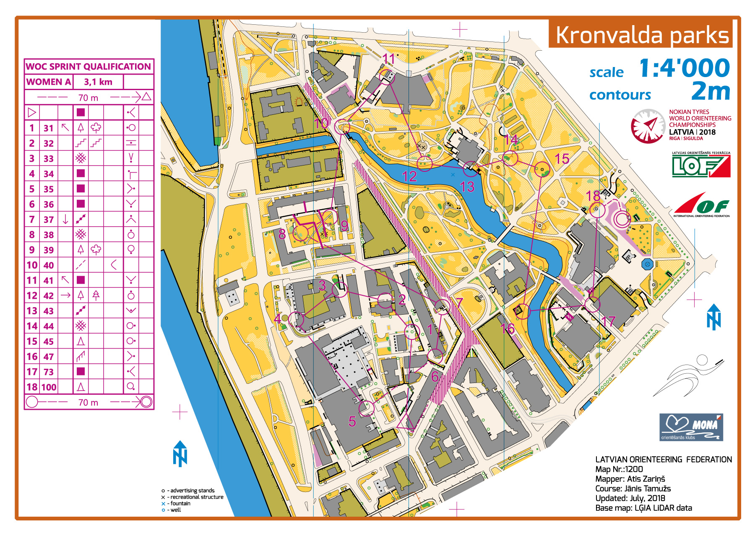
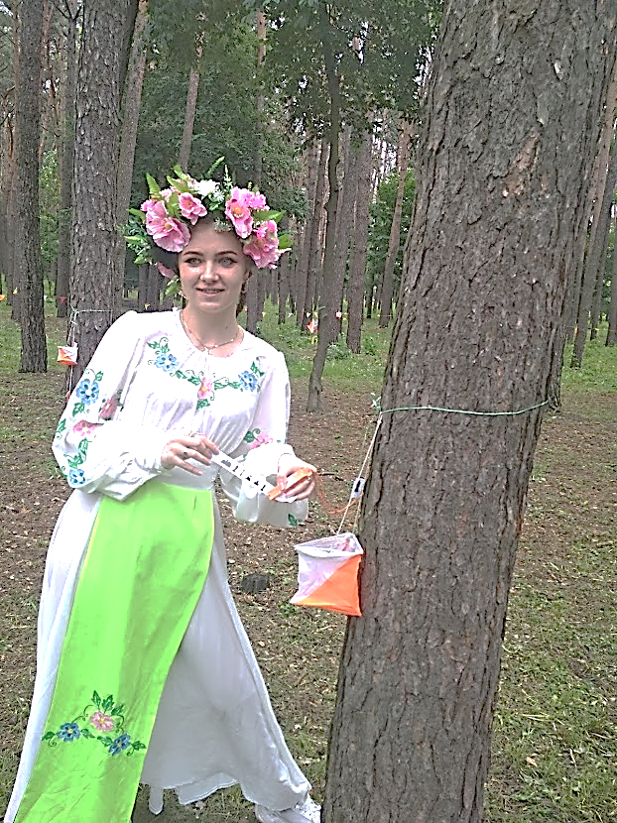
Перевіряємо
правильність
таблиці легенд-
символів з
місцеположенням
контрольних пунктів
на спортивній карті
нваліфікаційних
нпринтерських змагань
Чемпіонату світу
в Латвії 2018року

